Slide 1
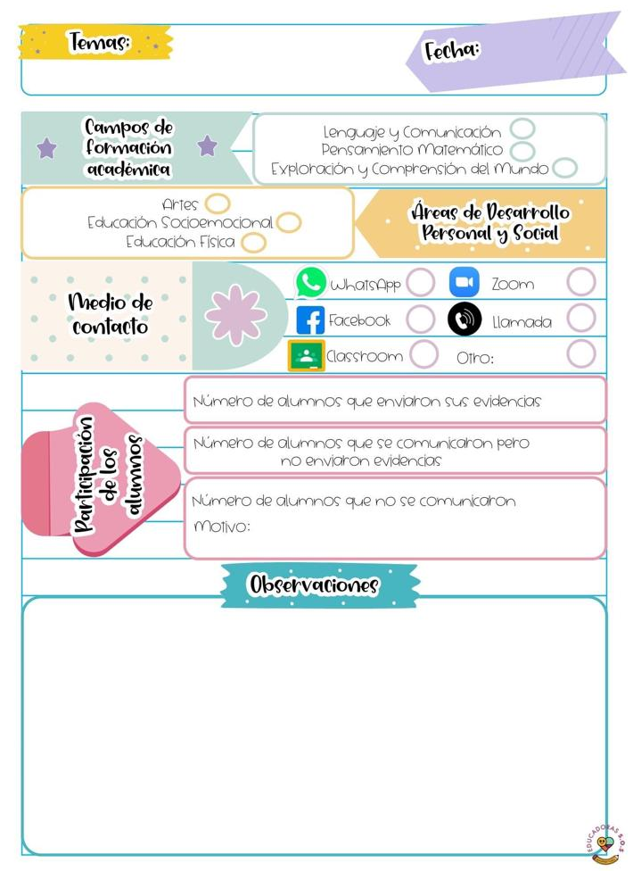
Datos
Datos
J. N. “María L. Pérez de Arreola”
Gabriela Guadalupe Rodríguez Díaz
2° A
Lunes 1 de marzo de 2021
17
1
11
Algunos padres expusieron que no se conectarían por las bajas temperaturas
En la clase virtual de hoy, la asistencia fue de 17 alumnos.
Durante esta semana se estará evaluando solo un aprendizaje esperado, este acuerdo se tomó en conjunto con la educadora titular.
Considero que las consignas fueron claras, los alumnos se mostraron atentos y emocionados al realizar la actividad. Sí se favoreció el desarrollo del aprendizaje esperado, los cuestionamientos me permitieron tomar puntos importantes para la evaluación continua, sin embargo, es necesario aplicar una estrategia para motivar a la totalidad del grupo a participar. Debe trabajar en el seguimiento de las clases virtuales, para el desarrollo de un mejor clima de trabajo.
Surgieron algunas situaciones, tres padres de familia no pudieron acceder a la reunión por problemas técnicos, fue muy complicado responder mensajes en el grupo de Whatsapp y estar dando la clase al mismo tiempo, por lo que la educadora titular les pidió que evitaran mandar mensajes durante la clase.

Slide 2
